Slide 1
Лекція 8.
Методи контролю датчиків і підсистем первинної навігаційної інформації систем орієнтації і навігації літальних апаратів

Slide 2
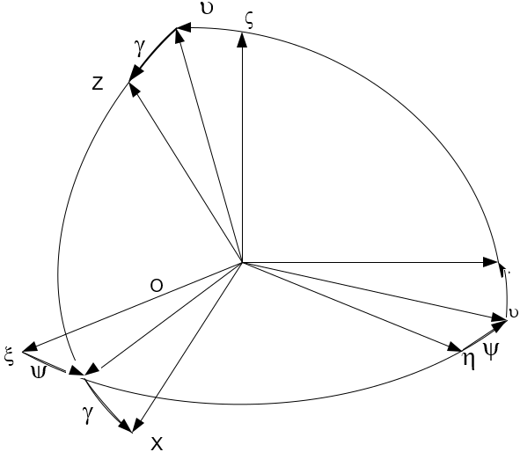
Контроль і діагностика ІНС

Slide 3
Контроль і діагностика ДКШ при їх дуальній системі включення
ДКШ1 «жорстко» включений у схему автопілота; ДКШ2 знаходиться у гарячому резерві.

